Slide 1
PRESENTACIÓN CURSO HTML5

Slide 2
Introducción.
En este tema vamos a ver:
¿Qué es el DOM?
Examinando el DOM
Obtener elementos por id, por tag y por clase
Consulta por selectores.
Eventos

Slide 3
¿Qué es el DOM?
El modelo de objeto de documento (DOM) es una interfaz de programación para los documentos HTML y XML.
Facilita una representación estructurada del documento y define de qué manera los programas pueden acceder, al fin de modificar, tanto su estructura, estilo y contenido.
El DOM da una representación del documento como un grupo de nodos y objetos estructurados que tienen propiedades y métodos. Esencialmente, conecta las páginas web a scripts o lenguajes de programación.
Una página web es un documento. Éste documento puede exhibirse en la ventana de un navegador o también como código fuente HTML. Pero, en los dos casos, es el mismo documento. El modelo de objeto de documento (DOM) proporciona otras formas de presentar, guardar y manipular este mismo documento. El DOM es una representación completamente orientada al objeto de la página web y puede ser modificado con un lenguaje de script como JavaScript.

Slide 4
DOM y JavaScript
En el comienzo, JavaScript y el DOM estaban herméticamente enlazados, pero después se desarrollaron como entidades separadas.
El contenido de la página es almacenado en DOM y el acceso y la manipulación se hace vía JavaScript, podría representarse aproximadamente así:
API(web o página XML) = DOM + JS(lenguaje de script)
El DOM fue diseñado para ser independiente de cualquier lenguaje de programación particular, hace que la presentación estructural del documento sea disponible desde un simple y consistente API.

Slide 5
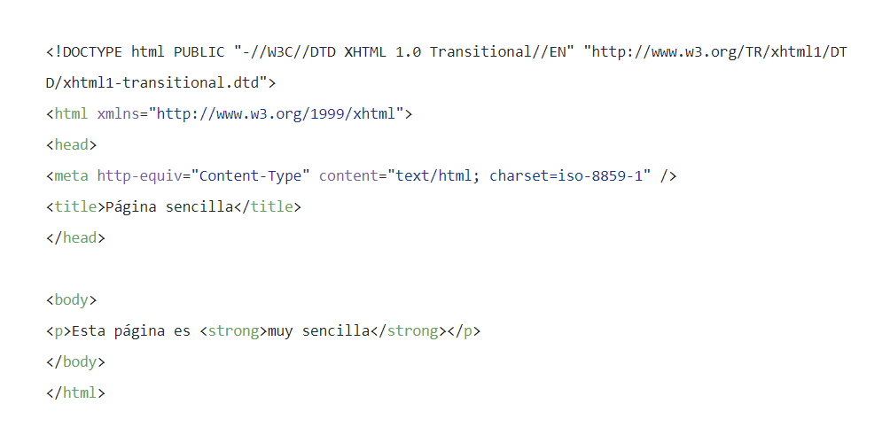
Árbol de nodos
DOM transforma todos los documentos XHTML en un conjunto de elementos llamados nodos, que están interconectados y que representan los contenidos de las páginas web y las relaciones entre ellos. Por su aspecto, la unión de todos los nodos se llama "árbol de nodos".

Slide 6
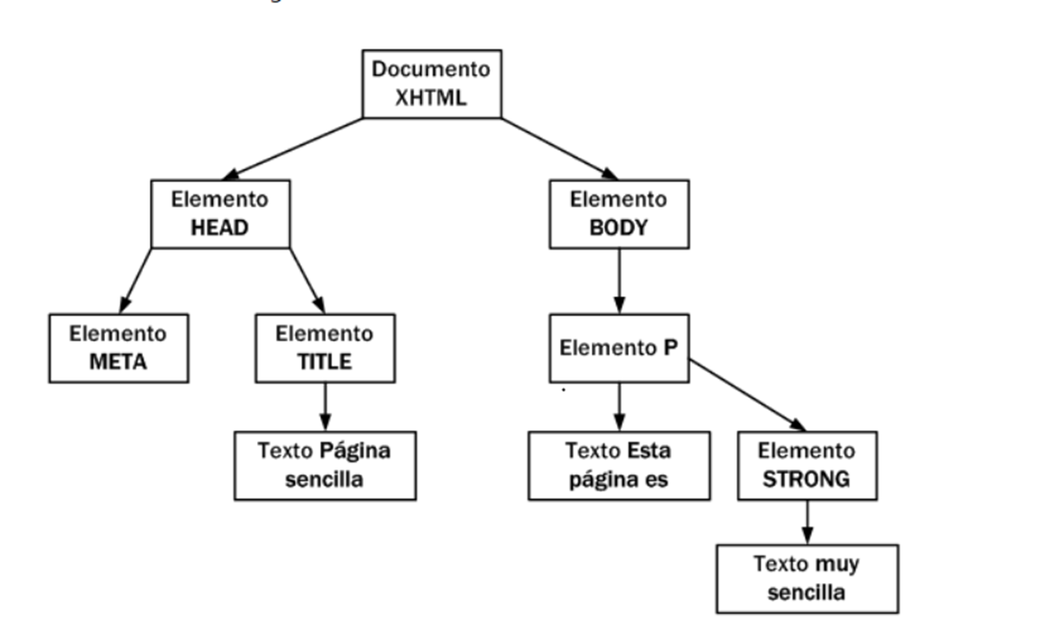
Árbol de nodos
Notes:
En el esquema anterior, cada rectángulo representa un nodo DOM y las flechas indican las relaciones entre nodos. Dentro de cada nodo, se ha incluido su tipo (que se verá más adelante) y su contenido.
La raíz del árbol de nodos de cualquier página XHTML siempre es la misma: un nodo de tipo especial denominado "Documento".
A partir de ese nodo raíz, cada etiqueta XHTML se transforma en un nodo de tipo "Elemento". La conversión de etiquetas en nodos se realiza de forma jerárquica. De esta forma, del nodo raíz solamente pueden derivar los nodos HEAD y BODY. A partir de esta derivación inicial, cada etiqueta XHTML se transforma en un nodo que deriva del nodo correspondiente a su "etiqueta padre".
La transformación de las etiquetas XHTML habituales genera dos nodos: el primero es el nodo de tipo "Elemento" (correspondiente a la propia etiqueta XHTML) y el segundo es un nodo de tipo "Texto" que contiene el texto encerrado por esa etiqueta XHTML.

Slide 7
Tipos de nodos
La especificación completa de DOM define 12 tipos de nodos, aunque las páginas XHTML habituales se pueden manipular manejando solamente cuatro o cinco tipos de nodos:
Document, nodo raíz del que derivan todos los demás nodos del árbol.
Element, representa cada una de las etiquetas XHTML. Se trata del único nodo que puede contener atributos y el único del que pueden derivar otros nodos.
Attr, se define un nodo de este tipo para representar cada uno de los atributos de las etiquetas XHTML, es decir, uno por cada par atributo=valor.
Text, nodo que contiene el texto encerrado por una etiqueta XHTML.
Comment, representa los comentarios incluidos en la página XHTML.

